Slide 1
ИСПОЛЬЗОВАНИЕ ЗДОРОВЬЕСБЕРЕГАЮЩИХ ТЕХНОЛОГИЙ В КОРРЕКЦИОННО-РАЗВИВАЮЩЕЙ РАБОТЕ УЧИТЕЛЯ-ЛОГОПЕДА С ДЕТЬМИ ДОШКОЛЬНОГО ВОЗРАСТА учитель – логопед: Суханова И.В.

Slide 2
Здоровьесберегающие технологии – это система, создающая максимально возможные условия для сохранения, укрепления и развития духовного, эмоционального и физического здоровья всех субъектов образовательного процесса Цель применения здоровьесберегающих технологий в логопедической работе: оптимизация процесса коррекции речи и обеспечение оздоровления, поддержания и обогащения здоровья детей. Оздоровительные задачи: 1.Создание условий, обеспечивающих эмоциональное благополучие каждого ребёнка. 2.Повышение результативности коррекционного - речевого процесса 3. Сохранение и укрепление физического и психического здоровья детей 4. Стимулирование работоспособности, снятия напряжения, восстановление сил. .

Slide 3
Особенности физического развития детей с речевыми недостатками
Нарушение дыхания и голосообразования;
Нарушения общей и мелкой моторики;
Расторможенность и заторможенность мышечного напряжения;
Повышенная утомляемость;
Заметное отставание в показателях основных физических качеств: силы, скорости, ловкости;
Нарушение темпоритмической организации движений.

Slide 4
Особенности психического развития детей с речевыми недостатками
Нарушения оптико-пространственного праксиса;
Неустойчивость внимания;
Расстройство памяти (особенно слуховой);
Несформированность мышления;
Задержка развития воображения.

Slide 5
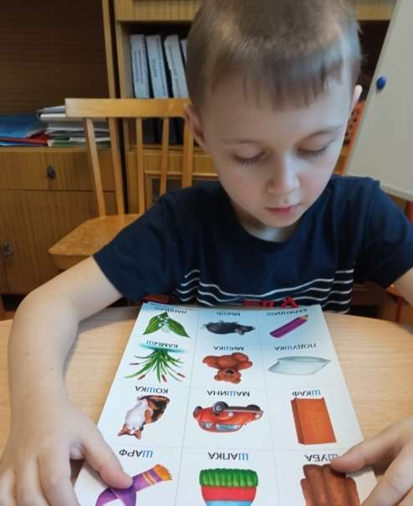
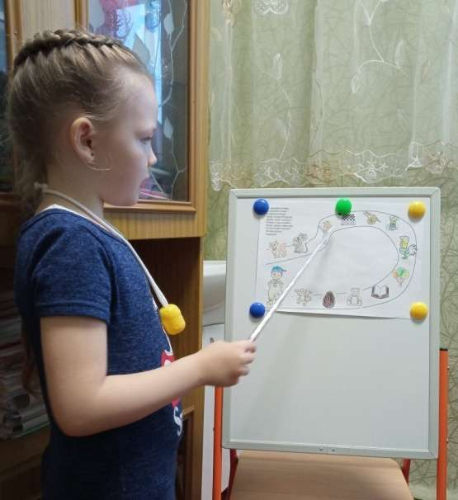
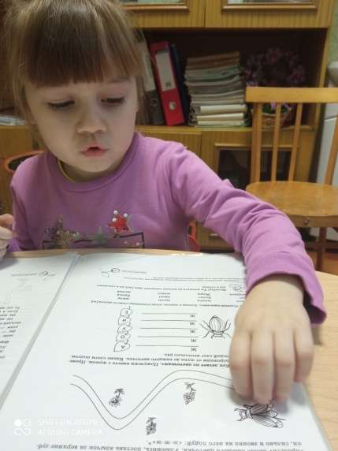
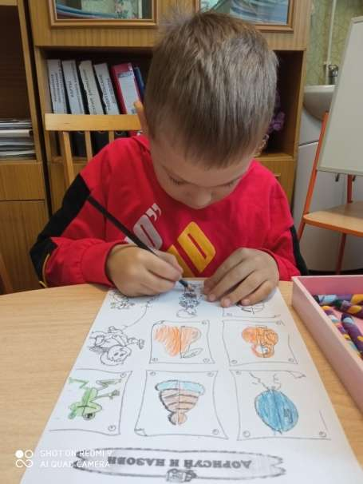
Логопедическая работа предполагает коррекцию не только речевых расстройств, но и личности детей в целом. Соответственно возникает необходимость проведения комплексной оздоровительно-коррекционной работы с данными детьми, которая включает в себя мышечную релаксацию, дыхательную гимнастику, артикуляционную гимнастику, пальчиковую гимнастику, упражнения на развитие высших психических функций (внимания, памяти, мышления), физкультминутки, упражнения для профилактики зрения

Slide 6
1. Технологии формирования речевого дыхания Технология формирования правильного речевого дыхания направлена на физическое развитие и укрепление здоровья детей с речевой патологией, на развитие физических качеств и двигательной активности, на целенаправленное воздействие на дыхательную и голосообразовательную функциональные системы организма. Дыхательной гимнастикой называют систему упражнений, которая включает перемежающиеся с задержками дыхания вдохи и выдохи определенной скорости, интенсивности, длительности. Цель – укрепить дыхательные органы, насытить клетки организма кислородом, не допустить заболеваний, возникающих из-за гипоксии.

Slide 7
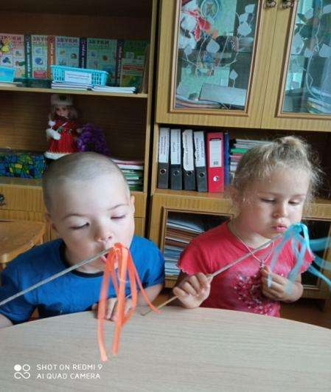
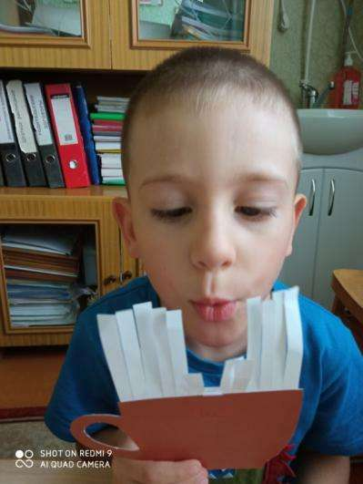
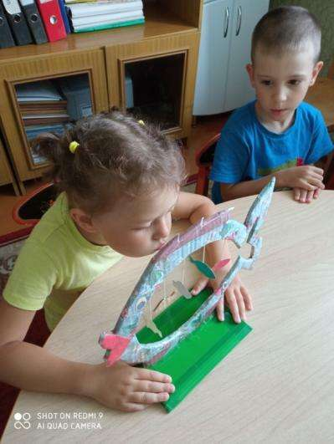
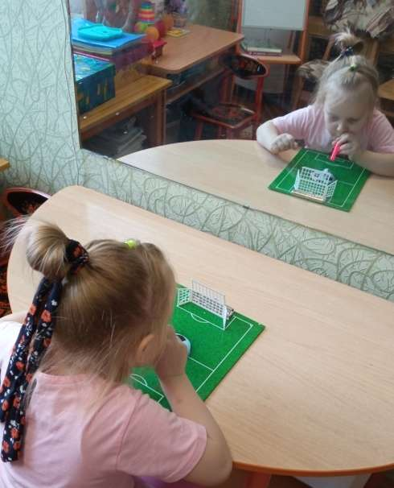
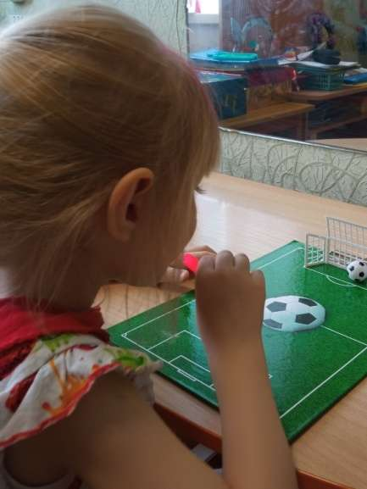
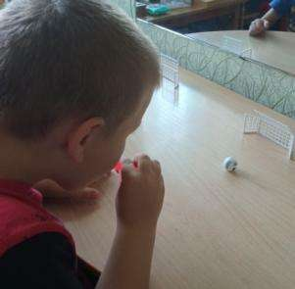
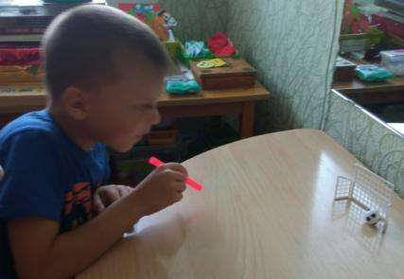
Статические дыхательные упражнения производятся либо при полной неподвижности тела, либо сопровождаются лёгкими движениями. «Горячий чай», «Подуй на султанчики», «Аквариум», «Ветерок», «Комар», «Жуки», «Обезьянка», «Загоним мяч в ворота»

Slide 8
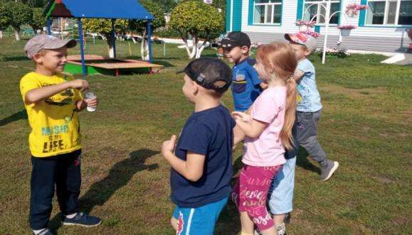
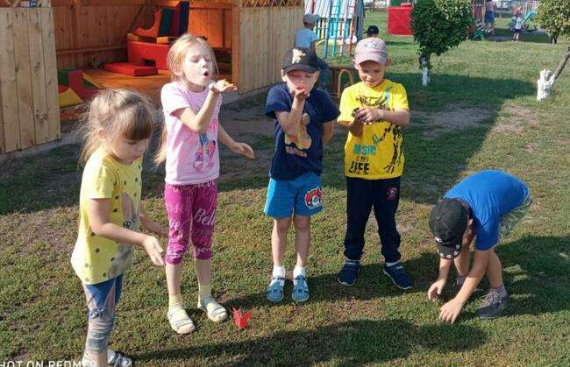
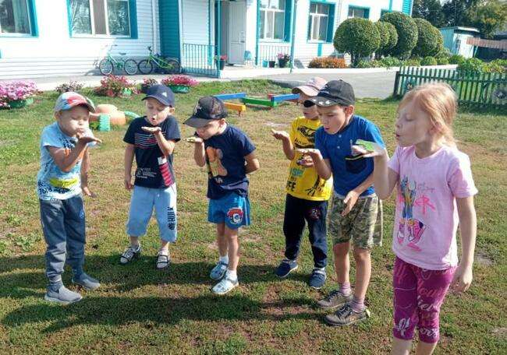
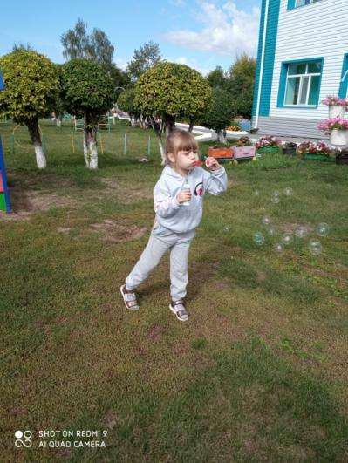
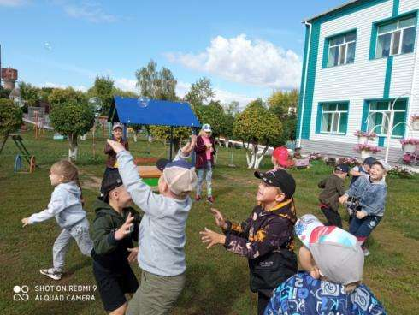
Динамические дыхательные упражнения связаны с ходьбой, движениями рук, ног и туловища и включают элементы лечебной физкультуры. «Подуй на кузнечика», «Бабочка лети!», «Игры с мыльными пузырями»

Slide 9
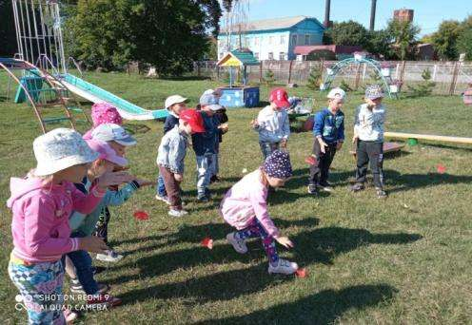
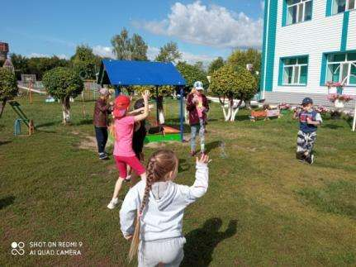
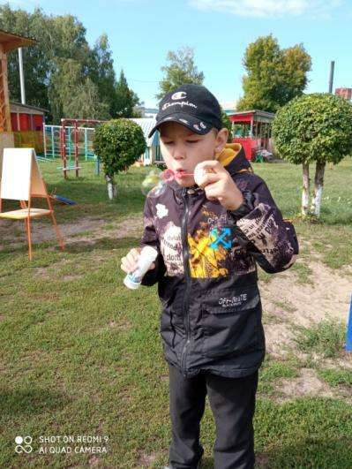
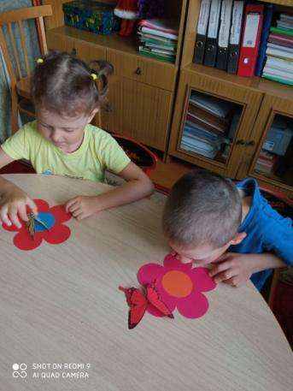
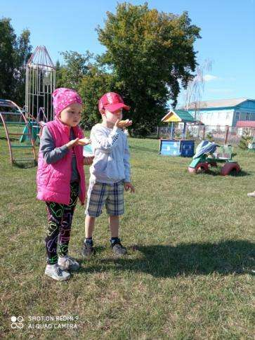
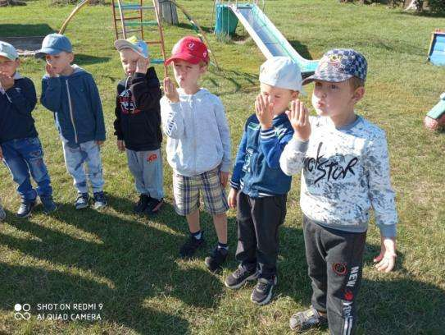
Результат Активизирует кислородный обмен во всех тканях организма, стимулирует работу мозга, регулирует нервно-психические процессы, плавность речевого высказывания, у детей с дизартрией нормализуется голос, интонационная выразительность речи в целом.

Slide 10
2. Технологии развития артикуляционной моторики Артикуляционная гимнастика – это совокупность специальных упражнений, направленных на укрепление мышц артикуляционного аппарата, развитие силы, подвижности и дифференцированности движений органов, участвующих в речевом процессе. Регулярное выполнение помогает: - улучшить кровоснабжение артикуляционных органов и их иннервацию, (нервную проводимость); - улучшить подвижность артикуляционных органов; - укрепить мышечную систему языка, губ, щёк; - уменьшить спастичность (напряжённость) артикуляционных органов. Цель артикуляционной гимнастики - выработка правильных, полноценных движений и определённых положений артикуляционных органов, необходимых для правильного произношения звуков, и объединение простых движений в сложные. Артикуляционная гимнастика это основа для формирования речевых звуков.

Slide 11
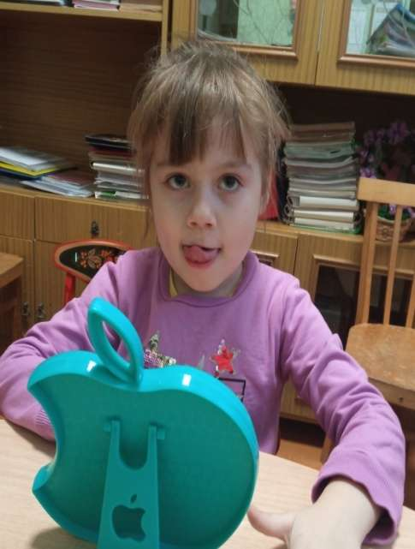
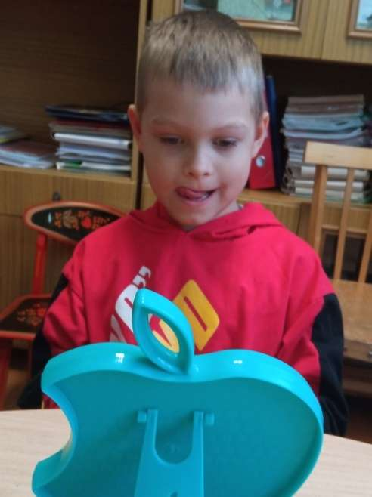
Всю систему артикуляционной гимнастики, можно разделить на два вида упражнений: статические и динамические с образными названиями. 1. Статические упражнения («Лопаточка», «Хоботок», «Чашечка», «Иголочка», «Трубочка») направлены на удержание артикуляционной позы в течение 6 –10 секунд. 2. Динамические упражнения («Лошадка», «Грибок», «Качели», «Вкусное варенье», «Змейка», «Часики», «Маятник», «Горка», «Маляр») требуют ритмического повторения 6 –8 раз движений, координации, хорошей переключаемости. Упражнения должны быть целенаправленными: важны не их количество, а упражнения подбирают исходя из правильной артикуляции звука с учётом конкретного его нарушения у ребёнка. В комплекс входят 4-5 упражнений: 2-3 статических и 2-3 динамических. Например, комплекс «Артикуляционные упражнения к постановке звука Ш»: статические: «Трубочка» и «Чашечка»; динамические: «Маляр», «Дятел» и «Лошадка».

Slide 12
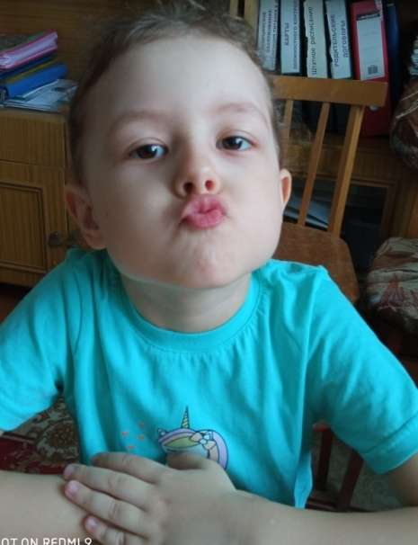
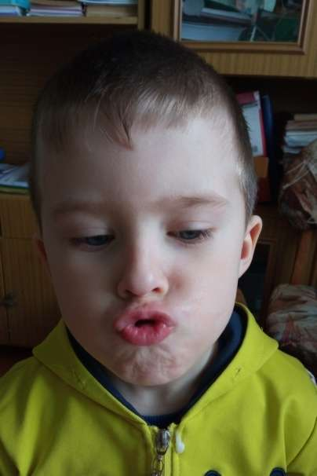
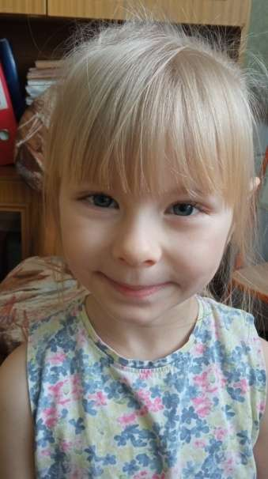
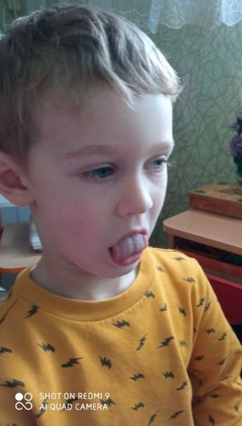
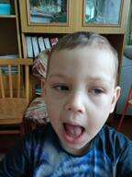
Артикуляционные упражнения детям в виде стихов: Упражнение «Хоботок». Подражаю я слону: губы хоботком тяну, а теперь их отпускаю, И на место возвращаю. Губы не напряжены и расслабленны. Упражнение «Лягушки». Тянем губы прямо к ушкам! Потяну - перестану, И нисколько не устану! Губы не напряжены и расслабленны... Упражнение «Сердитый язык». С языком случилось что-то: он толкает зубы! Будто хочет их за что-то вытолкнуть за губы! Он на место возвращается и чудесно расслабляется. Упражнение «Горка». Спинка языка сейчас станет горочкой у нас! Я растаять ей велю - напряженья не люблю. Язык на место возвращается и чудесно расслабляется.

Slide 13
3. Мимическая гимнастика — это вид логопедической гимнастики, при котором развиваются лицевые мышцы и мимические движения. Такие упражнения держат мышцы лица в тонусе и учат управлять языком, губами и нёбом. Польза упражнений для мимики развивается артикуляционный аппарат; снижается излишнее напряжение в лицевых мышцах; улучшается дикция; тренируется звукопроизношение; повышается выразительность речи и и мимики; появляется эмоциональный интеллект, способность распознавать чувства и эмоции. Цель использования: Способствует коммуникации, эмоциональному развитию Логопедическая деятельность: Выполняется на каждом индивидуальном занятии перед зеркалом, по подражанию или словесной инструкции Результаты использования: Более четкая мимическая картина Точные движения артикуляционного аппарата во время речи

Slide 14
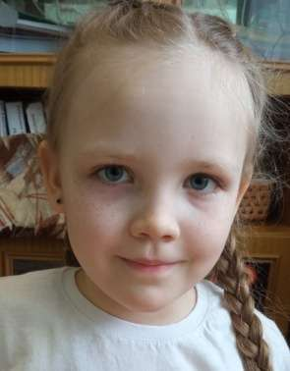
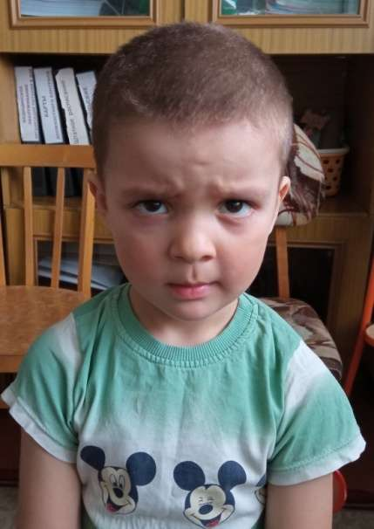
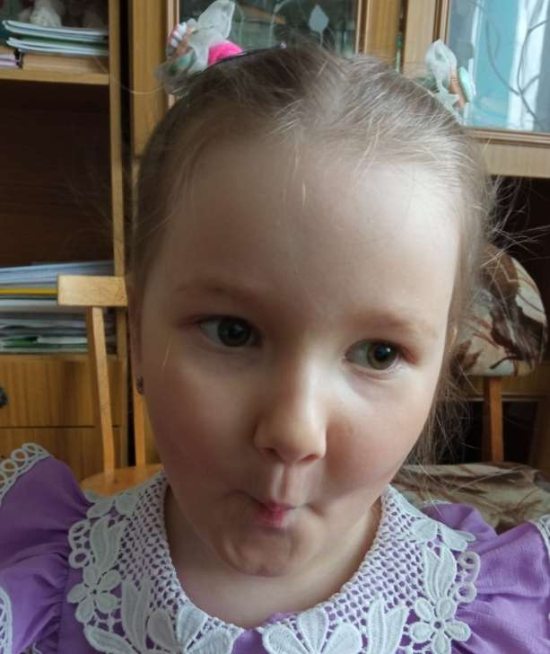
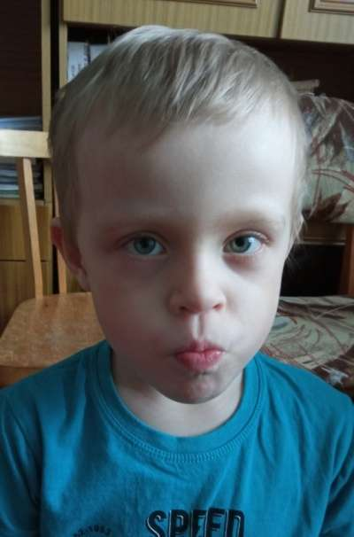
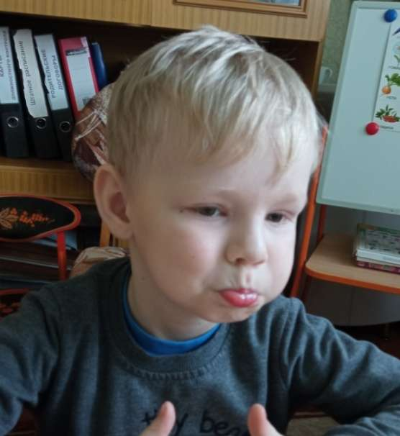
Статические: В этих упражнениях мышцы лица удерживаются в определенном положении на 5-10 секунд. «Улыбка» «Удивление», «Огорчение» «Злость» ,«Обида» Динамические: В этих упражнениях позу из первой части удерживают 3-5 секунд, затем переходят к следующей. Задания выполняются неспешно и размеренно. «Нахмурились — улыбнулись», «Улыбнулись — обиделись», «Толстячок — худышка».

Slide 15
4. Зрительная гимнастика Цель использования: Снятие напряжения с глаз, тренировка зрительно-моторной координации Зрительная гимнастика предполагает выполнение движения глазами в различных направлениях. Существует определенный базовый набор движений: - движения глаз вверх – вниз; -движения глаз влево – вправо; - круговые движения глазами; -зажмуривание глаз; -моргание и т.д. Гимнастика бывает: 1) игровая коррекционная физминутка; 2) с предметами; 3) по зрительным тренажёрам; 4) комплексы по словесным инструкциям. Результаты использования: Профилактика нарушения зрения, развитие подвижности глаз, снятие утомления с глаз, расслабление зрительной системы, тренировка аккомодационных мышц, укрепление глазодвигательных мышц, активизацию и восстановление зрения при косоглазии и амблиопии, а также создаётся положительный эмоциональный фон, что способствует повышению работоспособности детей и усилению их познавательной активности.

Slide 16
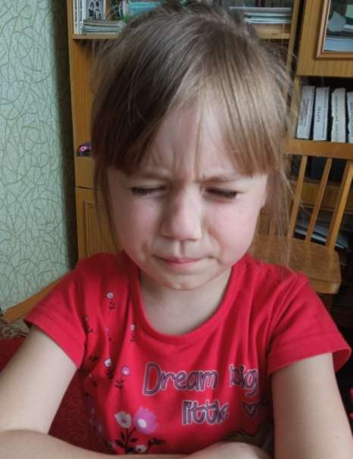
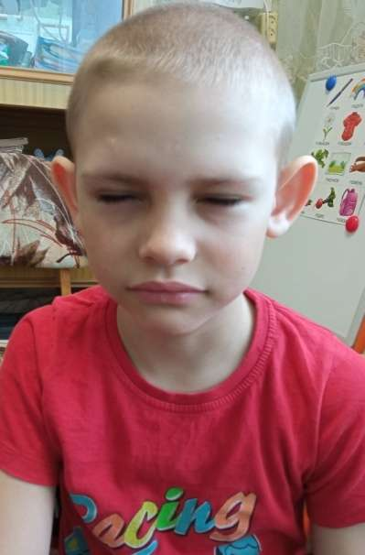
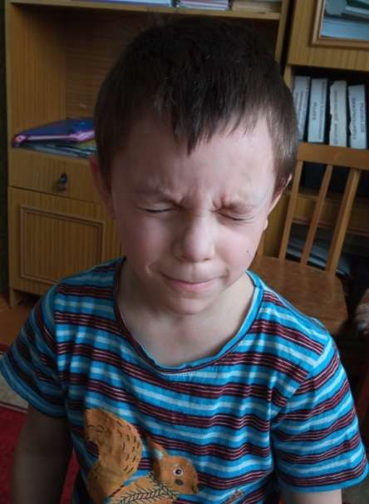
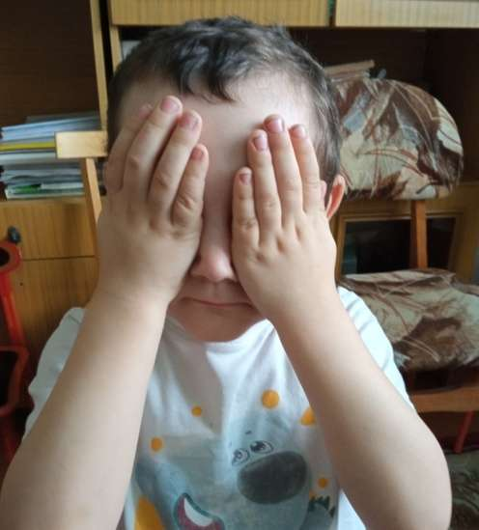
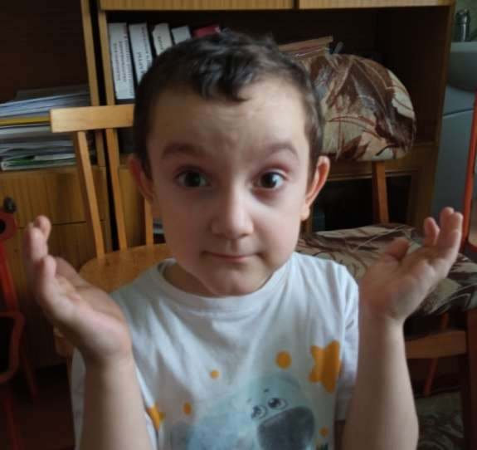
Игровая коррекционная физминутка без предметов «Темно – светло», «Сделай, как было», «Глазки уснули» «Прятки», «Моргалочка», «Сожмем – разожмем глазки» «Небо – земля», «Часики», «Мельница»

Slide 17
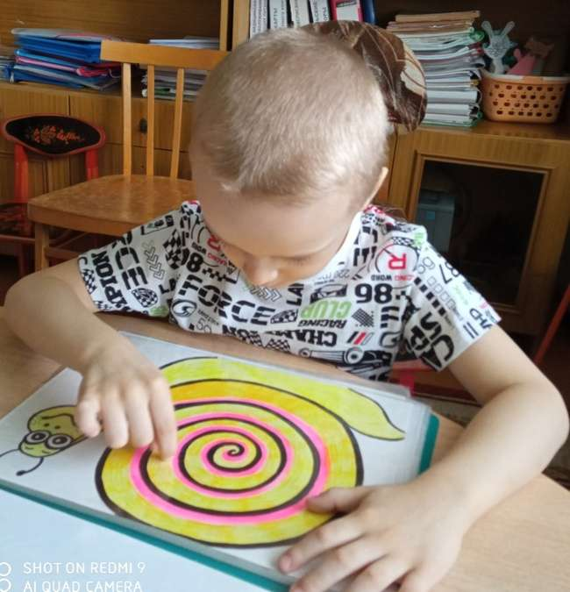
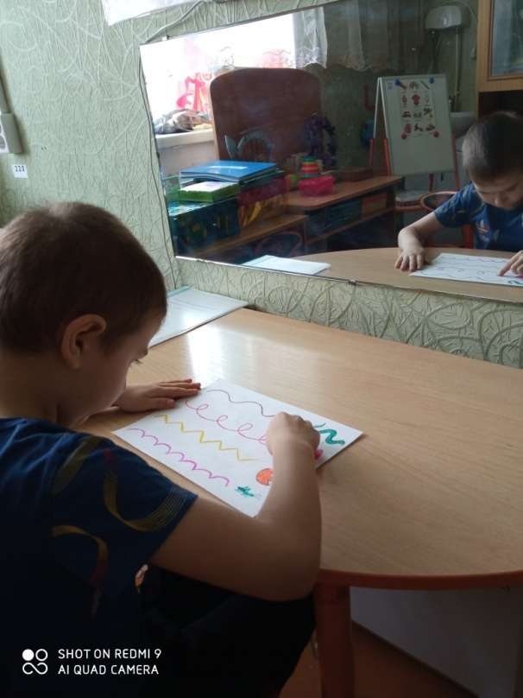
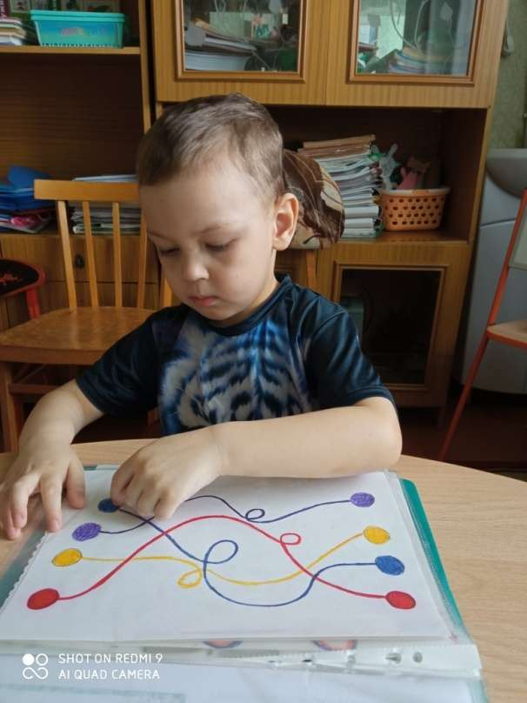
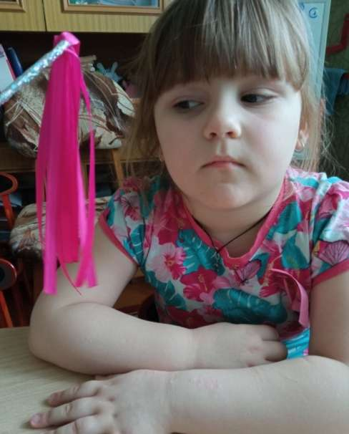
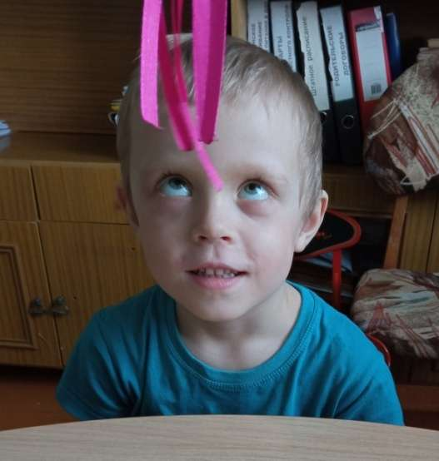
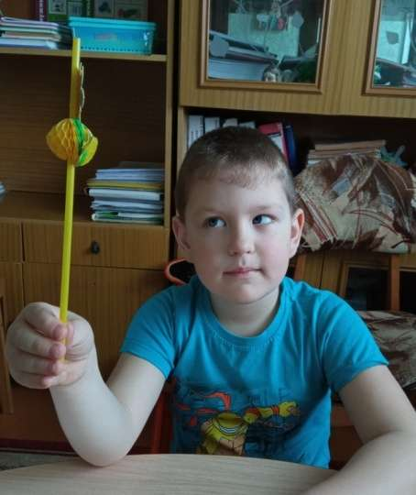
«Предметы, зрительные тренажёры»

Slide 18
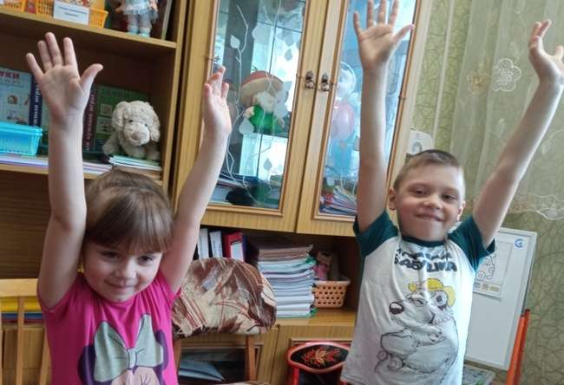
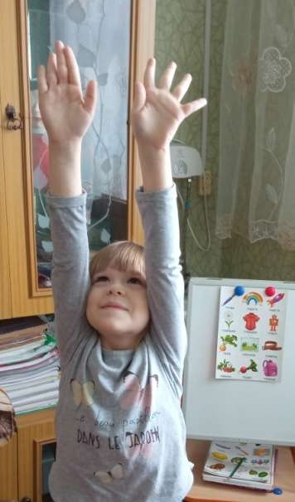
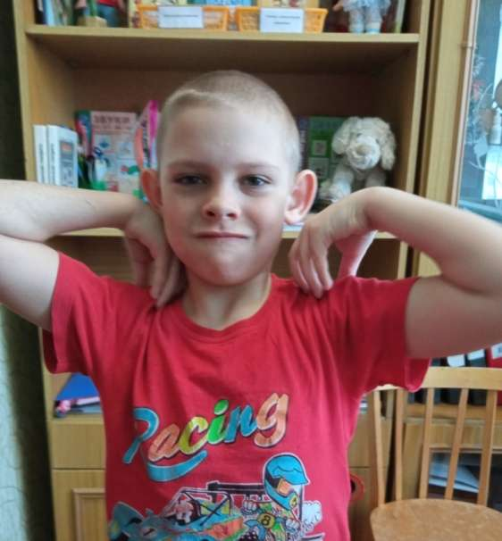
5. Динамические паузы в сочетании с речевым материалом Цель использования: Развитие общей моторики, координации движений и речи, снятие мышечного напряжения. Логопедическая деятельность: Физминутки по лексическим темам Результаты использования: Повышение работоспособности, профилактика нарушения осанки. Координация речи и движений, развитие экспрессивной речи «ВЕТЕР», «ОСЕНЬ», «МЫ РАСТЕМ», «ХЛОПКИ», «ЗАСОЛКА КАПУСТЫ», «ПОДНИМАЕМ ПЛЕЧИКИ»

Slide 19
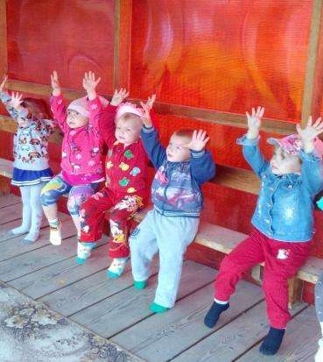
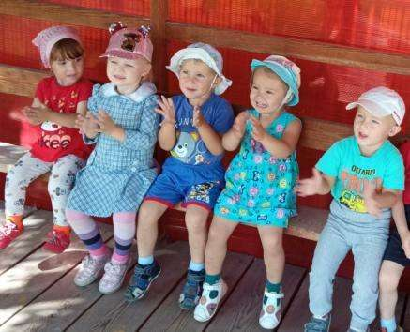
6. Пальчиковая гимнастика — это инсценировка стихов или каких-либо историй при помощи пальцев. Пальчиковые игры — это упражнения пальчиковой гимнастики. «Большие и маленькие», «Моя семья», «Месим тесто», «Ладушки», «Вот мои глазки, вот мой носик», «Коза рогатая», «Плавает рыбка» , «Сидит белка на тележке», «Курочка», «Сорока – ворона», «Гладим котика рукой», «Ладошка вверх, ладошка вниз»

Slide 20
Результат: Развитие мелкой моторики пальцев рук, координацию речи и движений, манипуляции с предметами, ручной умелости, снятие синкенезий и мышечных зажимов. Совершенствование мелкой и речевой моторики, стимулирование речевого развития.

Slide 21
7. «Биоэнергопластика» Основной принцип биоэнергопластики – это сопряжённая работа кистей, пальцев рук и артикуляционного аппарата, где движения рук имитируют движения речевого аппарата. Цель использования: Активизация интеллектуальной деятельности, развитие координации, мелкой и артикуляционной моторики Логопедическая деятельность Является одним из этапов работы Результаты использования Развитие у детей кинестетических ощущений органов артикуляции, позволяющих почувствовать различные положения органов артикуляционного аппарата. Улучшается речь

Slide 22
Упражнение для языка «Бегемот» - упражнение сопровождается сжиманием и разжиманием кистей рук; Упражнение для языка «Лопата» - кисти рук расслаблены и опущены; Упражнение для языка «Желобок» - кисти рук принимают форму «лодочки» (пальцы сомкнуты, немного согнуты, кончики пальцев примыкают друг к другу);

Slide 23
8. Релаксация - комплекс расслабляющих упражнений, снимающих напряжение мышц рук и ног, мышц шеи и речевого аппарата Упражнения: «Кулачки» «Олени», «Любопытная Варвара»

Slide 24
9.Самомассаж лицевой мускулатуры Цель: Стимулирование и активизация мышечного тонуса. Самомассаж мышц лица: 1. «Рисуем дорожки» - движения пальцев от середины лба к вискам. 2. «Рисуем яблочки» - круговые движения от середин лба к вискам. 3. «Дождик» - легкое постукивание или похлопывание кончиками пальцев по лбу. 4. «Рисуем брови» - провести по бровям от переносицы к вискам каждым пальцем поочередно, начиная с указательного. 5. «Наденем очки» - легким движение проводить легко от виска, по краю скуловой кости к переносице, а затем по брови к вискам. 6. «Нарисуем усы» - движение указательными средними пальцами от середины верхней губы к углам рта. 7. «Клювик» - движение указательным и средним пальцами от углов верхней губы к середине, а затем от углов нижней губы к середине. 8. «Погладим подбородок» - тыльной поверхностью пальцев поглаживать от середины подбородка к ушам. 9. «Расческа» - поглаживание губ зубами. 10. «Молоточек» - постукивание губ зубами. 11. Пожевывание попеременно то верхней, то нижней губы. 12. «Пальцевый душ» - набрать воздух под верхнюю губу и легонько постукивать по ней кончиками пальцев, проделать тоже самое движение, набрав воздух под нижнюю губу.

Slide 25
Самомассаж пальцевой мускулатуры

Slide 26
10.Психогимнастика - это курс специальных занятий (этюдов, упражнений и игр), направленных на развитие и коррекцию различных сторон психики ребенка (как ее познавательной, так и эмоционально-личностной сферы). Игры и этюды «Четыре стихии», «Запомни движения», «Передача чувств», «Позови ласково», «Моя любимая игрушка», «Поделись своим теплом», «Назови себя», «Пирамида любви» Цель: Обучение детей выразительным движениям, тренировка психомоторных функций, снижение эмоционального напряжения.

Slide 27
Игра «Запомни картинку» Цель игры: развитие произвольной памяти. Для игры заранее заготавливается 10-15 любых картинок. На каждой картинке должен быть изображен один предмет. Игру можно провести как соревнование между несколькими детьми. Играющие рассматривают картинки 2-3 минуты, потом картинки убираются, и все называют те картинки, которые они запомнили. Выигрывает тот, кто последним вспомнит картинку, еще не названную другим.

Slide 28
Здоровьесберегающие технологии в логопедической оздоровительной работе способствуют:
• Способствуют повышению речевой активности;
• Развивают речевые умения и навыки;
• Снимают напряжение, восстанавливают работоспособность;
• Активизируют познавательный интерес;
• Улучшают концентрацию внимания, снижают трудности переключения с одного вида деятельности на другой.

Slide 29
Применение перечисленных ЗСТ, а также создание наиболее разнообразной, интересной для ребенка речевой среды, неизменно приводит к повышению эффективности коррекционной работы, сохранению и развитию физического и психического здоровья ребенка

Slide 30
Благодарю за внимание

